Slide 1

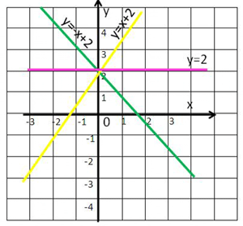

Урок алгебры в 7 классе по теме
«Линейная функция»
Фестиваль педагогических идей «Открытый урок»
Автор: Пудикова Валентина
Дмитриевна, учитель математики
МАОУ СОШ № 28 г.Балаково
Саратовской области
2015 год

Slide 2

Организационный этап
Формирование мотивации и настроя на работу
Прекрасное осеннее утро. Ещё один чудесный день начинает свой путь по нашему краю, начнем и мы.
Настроитесь на работу, будьте доброжелательны друг к другу и у вас все получится!
Знание – самое прекрасное из владений.
Все стремятся к нему, само же оно не приходит.
Ал - Беруни

Slide 3
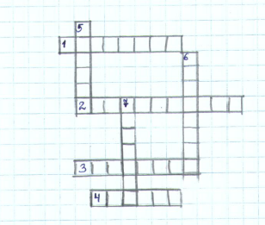
Отгадывание кроссворда вам поможет определить тему и цель урока
По горизонтали:
1. Название независимой переменной
2. Число к в уравнении прямой
3. Значение независимой переменной на графике
4. График уравнения у = кх + в
По вертикали:
5. Линия, наглядно изображающая зависимость одной переменной от другой
6. Значение y для какой - либо точки на графике
7. Зависимость переменной y от x

Slide 4
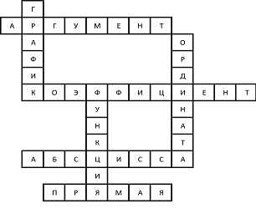
Отгадывание кроссворда вам поможет определить тему и цель урока

Slide 5

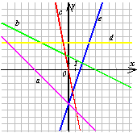
Цель урока:
продолжим отрабатывать навыки построения и чтения графиков
линейной функции у = kx + b

Slide 6

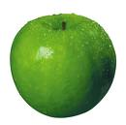
Задача. На базе было 3,5 т яблок. Ежедневно в супермаркет «Милена» отправляли 0,07 т яблок. Сколько яблок останется на базе через 5, 10, 30 дней?
Решение.
Если пройдет х дней, то количество у яблок на базе останется
у = 3,5 – 0,07х.
Т.е. линейная функция у = 3,5 – 0,07х – математическая модель данной ситуации.
Если х = 5, то у = 3,15;
если х = 10, то у = 2,8;
если х = 30, то у = 1,4.
Т.к. х – число дней, значит, х принадлежит N,
х = 1, 2, …, 50 и у больше 0.
Значит, через 50 дней яблоки на базе закончатся.

Slide 7
Теоретический опрос
Какая функция называется линейной?
у = kx + b
Является ли линейной функция, заданная формулой; укажите k и b.
а) у =(4х - 7)/2 б) у = 3(х +8) - 24
в) у = х (6 – х) г) у = х/3 + 5.
а) у = 2х - 3,5 – линейная, k =2, b = - 3,5
б) у = 3х + 24 – 24 = 3х – прямая пропорциональность, k =3, b =0.

Slide 8

Теоретический опрос
Задайте формулой линейную функцию
Ученик купил тетради по 3 руб. и ручку за 5 руб.
Составьте формулу зависимости у от х.
Пусть х – число купленных тетрадей, а у – стоимость покупки,
тогда у = 3х + 5
Свеча длиной 32 см при горении за каждый час уменьшается на 2 см.
Найти длину свечи через х час горения.
у = 32 – 2х

Slide 9

Укажите те из прямых, угловой коэффициент которых положителен
Ответ:
1
5
4
3
2

Slide 10
Найди ошибку! Объясни!
Правильно:

Slide 11
Найди ошибку! Объясни!
Правильно:

Slide 12
Найди ошибку! Объясни!
Правильно:

Slide 13
Линейная функция и окружающий нас мир
Линейная функция в пословицах
Как аукнется, так и откликнится
Ни кола, ни двора
Начало координат
у – ось отклика
у
у = х
0
0
х
х - ось ауканья

Slide 14
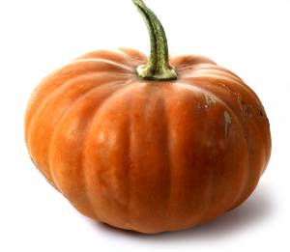
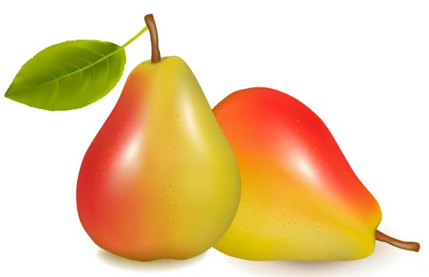
Линейная функция на практических примерах
Груша росла, её сорвали, порезали и положили сушить на компот
В огороде растет тыква
Функция убывает
Функция возрастает
у – масса в г
у – масса тыквы
0
х –время в ч
0
х- время роста

Slide 15
Постройте в одной системе координат графики функций:
Ответьте на вопросы:
1) Чему равен угловой коэффициент каждой прямой?
2) Каково взаимное расположение графиков функций?

Slide 16
1)
???
2)
Параллельны

Slide 17

Учитесь говорить правильно
-
По тому, как человек говорит, можно судить о его культуре и развитии, об умении думать. Поэтому учитесь правильно говорить!
График функции у = кх + в, где к не равное 0 число, есть прямая, параллельная прямой у = кх.
Число к называют угловым коэффициентом прямой.
Графиком функции называется множество точек плоскости, абсциссы которых равны значениям аргумента, а ординаты значениям функции
Если к больше 0, то функция возрастает.
Если к меньше 0, то функция убывает.

Slide 18
Физминутка, гимнастика для глаз
Раз - подняться, потянуться.
Два - согнуться и присесть.
Три - в ладоши три хлопка,
Головою три кивка
На четыре руки шире,
Пять - руками помахать
Шесть - за парту тихо сесть.
Закрыть глаза, не напрягая глазные мышцы.
Открыть глаза, посмотреть вдаль.
Повторите 3 раза.
Посмотреть на переносицу, задержать взгляд .
Посмотреть вдаль.
Повторите 3 раза.
Динамическая пауза

Slide 19
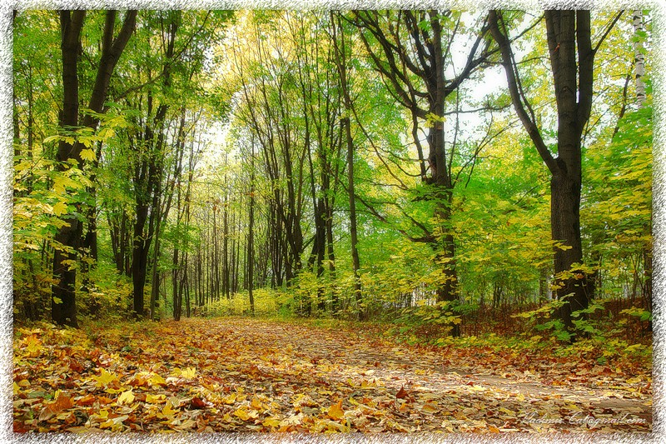



Slide 20

к тесту
Вариант 1
1. В
2. Б
3. Б
Вариант 2
1. В
2. Б
3. Б

Slide 21




Рефлексия учебной деятельности на уроке
Что узнали нового? Чему научились?
Что еще хотели бы узнать?
Украсьте дерево листьями, исходя из обозначения цвета
Зеленый – урок интересный. Мне все понравилось, я все понял и приобрел новые знания
Желтый – мне понравился урок, но я не все понял
Красный – я все понял, но некоторые задания были сложные

Slide 22

Домашнее задание
1. П.16, № 319в)з), 323 а)
2. Необязательное: № 328

Slide 23


Slide 24
Используемая литература и интернет-ресурсы:
1. Макарычев Ю.Н., Миндюк Н.Г., Нешков К.И. и др. Алгебра. 7 класс: Учебник для общеобразовательных учреждений. М.: Просвещение, 2014
2. Мартышова С.И. Контрольно-измерительные материалы. Алгебра. 7 класс. М.: ВАКО, 2014
3. Ершова А.П., Голобородько В.В., Ершова А.С. и др. Самостоятельные и контрольные работы по алгебре и геометрии для 7 класса. М.: ИЛЕКСА, 2014
4. Элементы презентации учителя математики ГБОУ школа №489 Дойниковой Т.В.

